Slide 1
Kehf 107-110. Ayetler

Slide 2
Neler öğreneceğiz?
Kehf suresi 107-110. ayetlerde verilen mesajları değerlendirir.

Slide 3
Kehf Suresi
Mekke döneminde inmiştir
110 âyettir
Adını 9. ayette geçen Kehf/Mağara isminden almıştır

Slide 4
Sûrede temel konu olarak
İnançları sebebiyle öldürülmekten kurtulmak içinbir mağaraya sığınan gençlerin mucizevî hâlleri, ayrıca Hz. Mûsâ ile Zülkarneyn konu edilmektedir.

Slide 5
https://www.youtube.com/watch?v=kwvDUksI60I
Kehf Suresi 107-110. ayetleri dinliyoruz…

Slide 6
Kehf Suresi 107-110. ayetler
Şüphesiz, inanıp yararlı işler yapanlara gelince onlar için, içlerinde ebedi kalacakları Firdevs cennetleri bir konaktır. Oradan ayrılmak istemezler.
De ki: "Rabbimin sözlerini yazmak için denizler mürekkep olsa ve bir o kadar da ilave etsek (denizlere deniz katsak); Rabbimin sözleri tükenmeden önce denizler tükenirdi.«
De ki: "Ben de ancak sizin gibi bir insanım, (Ne var ki) bana, ‘Sizin ilah'ınız ancak bir tek ilâhtır" diye vahyolunuyor. Kim Rabbine kavuşmayı umuyorsa yararlı bir iş yapsın ve Rabbine ibadette kimseyi ortak koşmasın." (Kehf. 107-110)

Slide 7
Şüphesiz, inanıp yararlı işler yapanlara gelince onlar için, içlerinde ebedi kalacakları Firdevs cennetleri bir konaktır. Oradan ayrılmak istemezler.
Bu ayette en üstün cennet olan Firdevs’e girebilmenin şartları anlatılmaktadır.
Buna göre Firdevs cennetine girmenin şartları
İman etmek
Salih amel işlemek
Güzel ve faydalı işler yapmak

Slide 8
De ki: «Rabbimin sözlerini yazmak için denizler mürekkep olsa ve bir o kadar da ilave etsek (denizlere deniz katsak); Rabbimin sözleri tükenmeden önce denizler tükenirdi.»
Bu ayet, Rabbimizin ilminin ve hikmetinin sınırsız olduğunu ifade etmektedir.

Slide 9
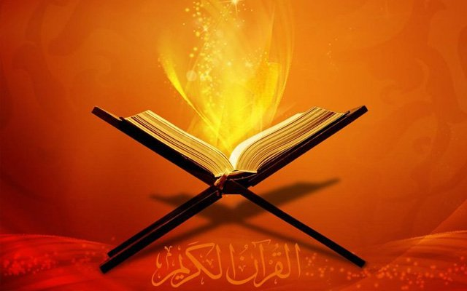
De ki: "Ben de ancak sizin gibi bir insanım, (Ne var ki) bana, ‘Sizin ilah'ınız ancak bir tek ilâhtır" diye vahyolunuyor. Kim Rabbine kavuşmayı umuyorsa yararlı bir iş yapsın ve Rabbine ibadette kimseyi ortak koşmasın."
Bu ayet, Peygamber Efendimizin de bir insan olduğuna dikkat çekmektedir. Onu diğer insanlardan ayıran yönünün vahiy olduğu vurgulanmaktadır. Ayrıca Allah’a kavuşmanın da yolu gösterilmektedir.

Slide 10
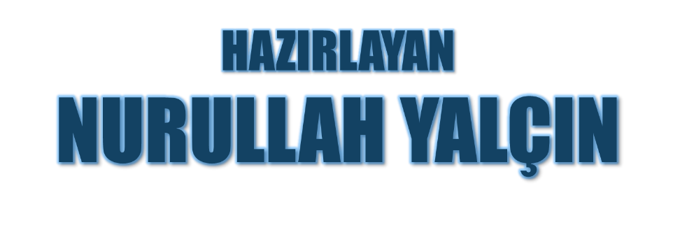
02.10.2021
Tekirdağ/Çerkezköy
Covid olduğumuz günler/Karantinanın 7. günü

